Slide 1

Мир вокруг нас
Где зимуют птицы

Slide 2
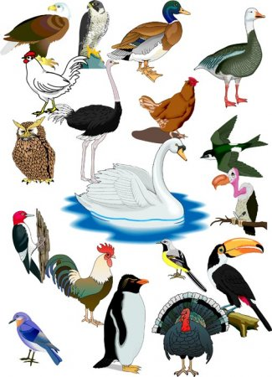
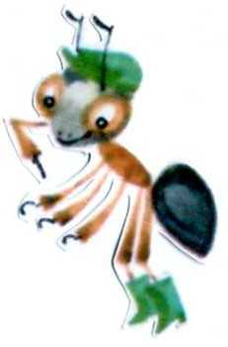
Воробьи, стрижи, пингвины, Снегири, грачи, павлины, Попугаи и синицы: Одним словом это - ...

Slide 3
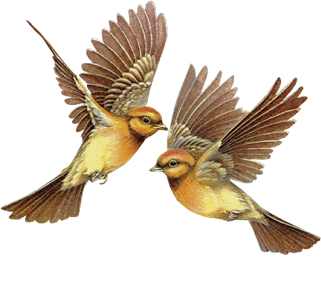
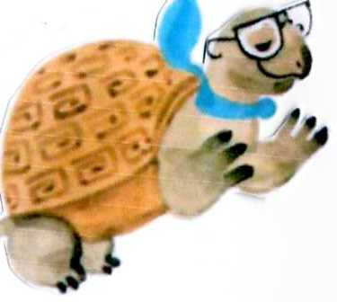
Потянулись гуси на далёкий юг.
Голоса их грустные ловит чуткий слух.
Пролетают мимо стороны лесной…
Возвращайтесь, милые! Будем ждать весной.

Slide 4
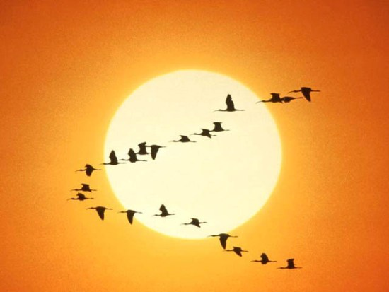

Slide 5
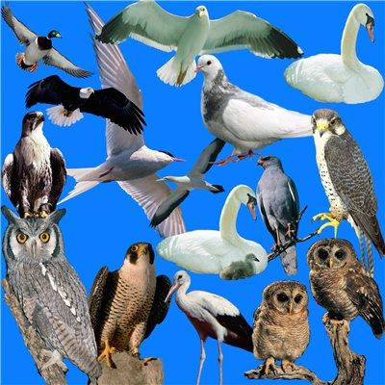
Где же зимуют птицы?

Slide 6
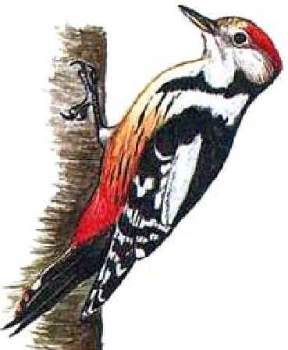
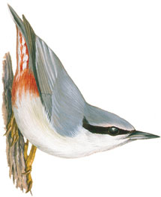
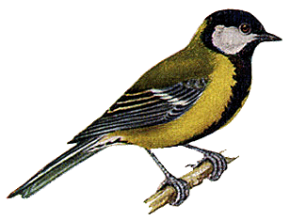
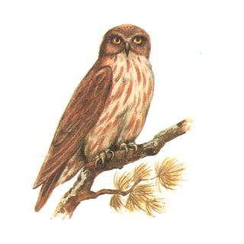
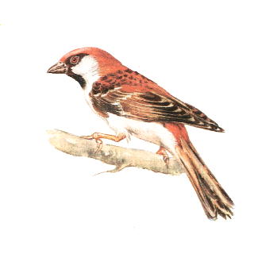
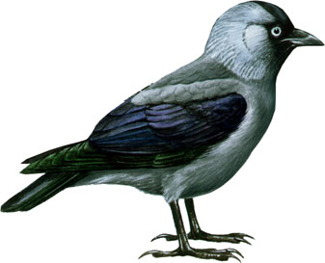
Давайте познакомимся с птицами, которые осенью никуда не улетают, зимуют в наших краях. Это зимующие птицы.
У них с осени образуется толстый слой подкожного жира, который помогает им переносить холод и голод.

Slide 7
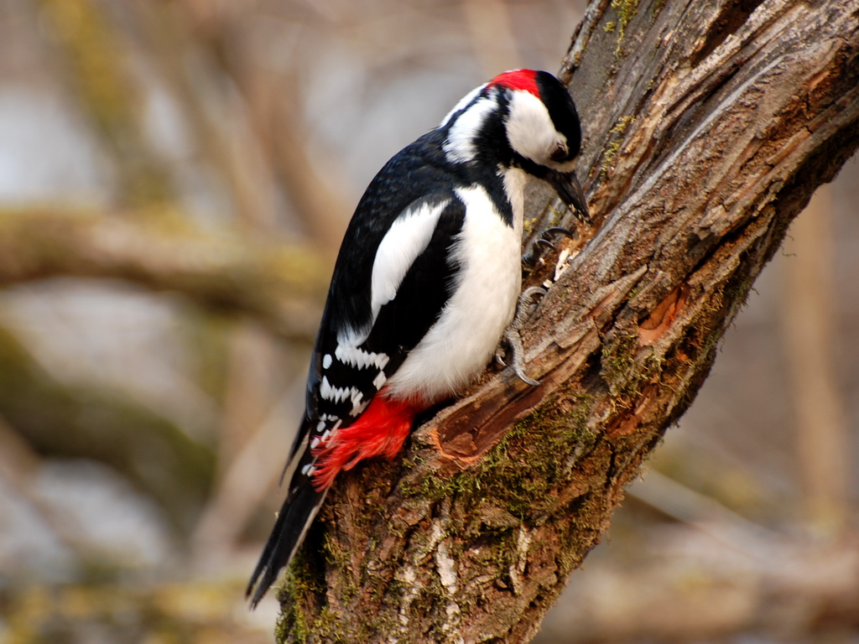

дятел

Slide 8
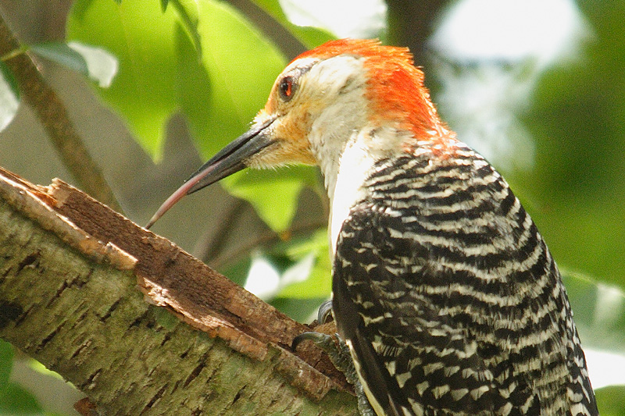
Большой и малый пестрые дятлы — типичные «доктора» нашего леса. Дятлы действительно лечат леса.
Клюв — инструмент, с помощью которого дятел добывает из стволов или из-под коры насекомых. Но, каким бы ни был длинным и сильным клюв, насекомое им схватить нельзя. Вытащить насекомое птице помогает язык. Он у дятла длинный, клейкий, с острыми и твердыми зазубринами по краям. Дятел просовывает язык в сделанное клювом отверстие, приклеивает добычу или накалывает на зазубринку, а затем вытаскивает.
В наших лесах живет огромное количество жуков-короедов. Уже по названию можно понять, чем они питаются. Эти жуки — злейшие враги деревьев. Иногда на одном дереве их может скопиться несколько тысяч. Если вовремя не подоспеет дятел — дерево погибнет.

Slide 9
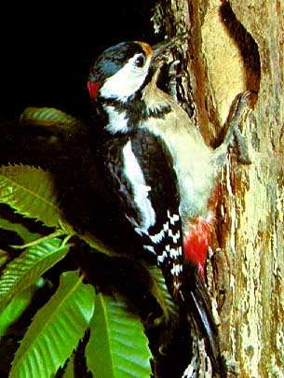
Гнезда дятлы устраивают в дуплах, которые выдалбливают сами. Долбят по очереди самец и самка. Высиживают птенцов тоже по очереди. Дупла дятлы выдалбливают в деревьях с подгнившей серединой. Здоровым деревьям дятлы никакого вреда таким строительством не наносят. После дятла этим дуплом пользуются другие птицы, так как дятел не селится два раза в одном и том же гнезде.
Суровые времена для дятлов — осень и зима. Так как насекомых нет или они очень глубоко спрятались, то дятлы переходят на растительный корм. Они лущат шишки, едят семена других растений, которые можно найти.

Slide 10
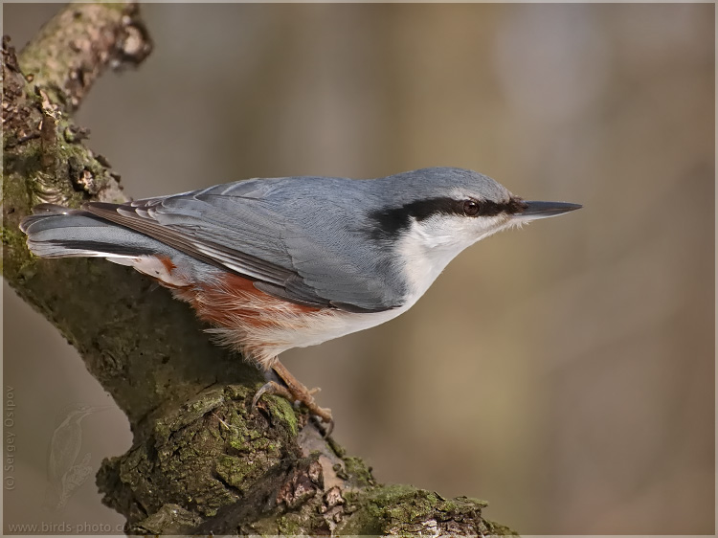
поползень

Slide 11
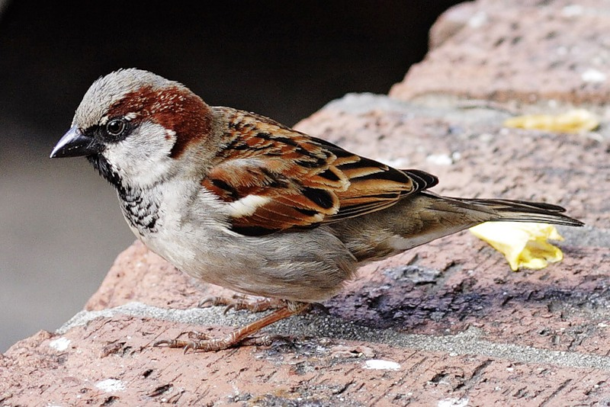
воробей

Slide 12
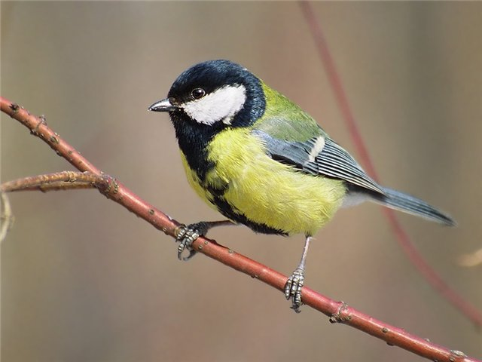
синица

Slide 13
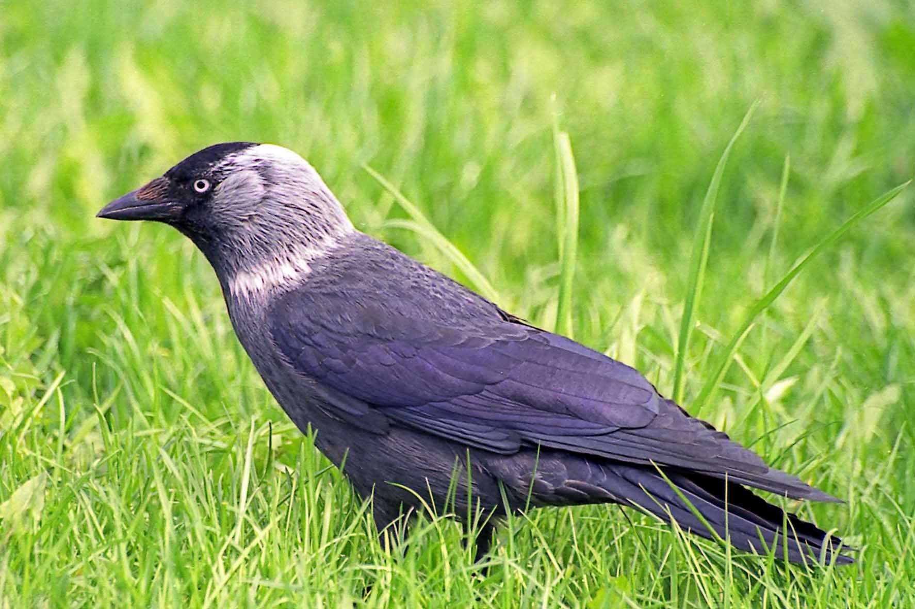
галка

Slide 14
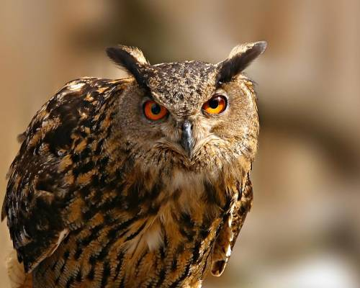
сова

Slide 15
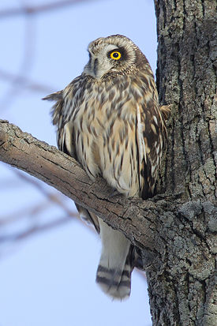
Совы - очень интересные птицы. О них сложено много легенд, поверий и сказок. Из-за необычной внешности, страшного голоса, бесшумного полета и ночного образа жизни люди боялись этих птиц.
Сову часто называют лесной, или пернатой, кошкой. Почему? Оба животных ведут ночной образ жизни, хорошо видят в темноте и ловят мышей.
Сова — единственная птица, у которой оба глаза находятся «на лице», а не по бокам головы. Повернув голову, сова может увидеть свою спину, такая у нее шея.
Слух у сов в пятьдесят раз острее, чем у человека. Такой слух необходим сове, чтобы находить под снегом бегущих мышей. Ученые подсчитали, что одна сова уничтожает за год в среднем 1000-1200 мышей. Это значит, она спасает около тонны хлеба, то есть столько, сколько за год съедает примерно 10-11 человек.

Slide 16
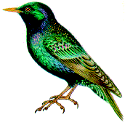
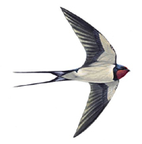
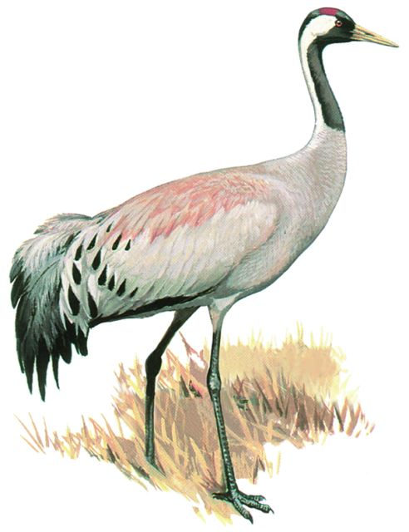
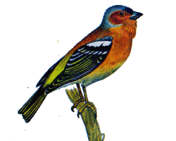
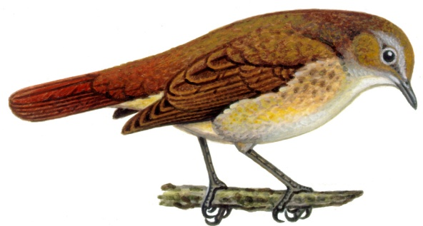
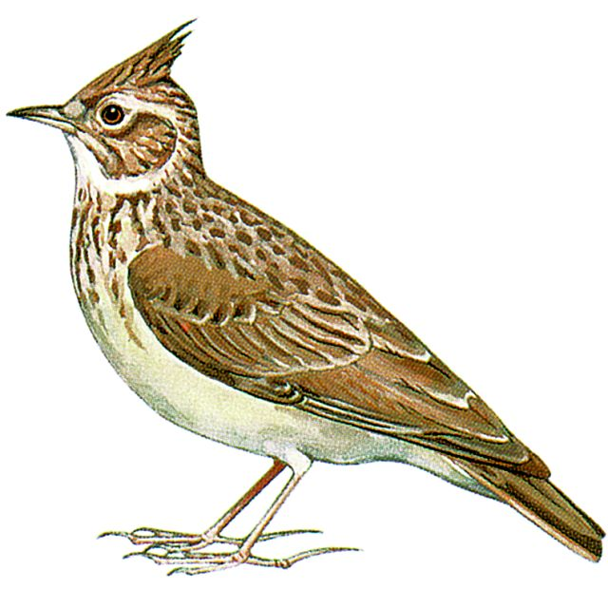
Давайте познакомимся с птицами, которые улетают на зиму в тёплые края. Весной они вновь возвращаются к нам. Это перелётные птицы.

Slide 17
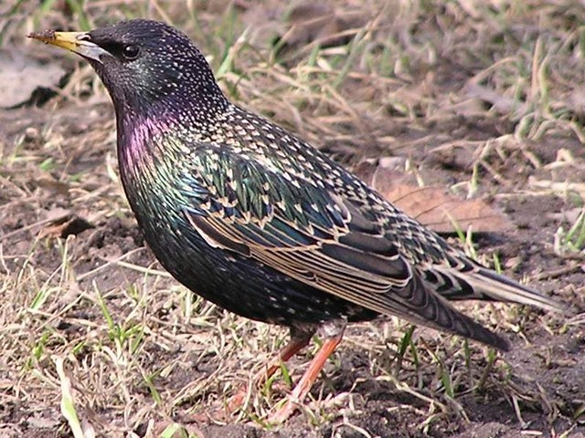
скворец

Slide 18
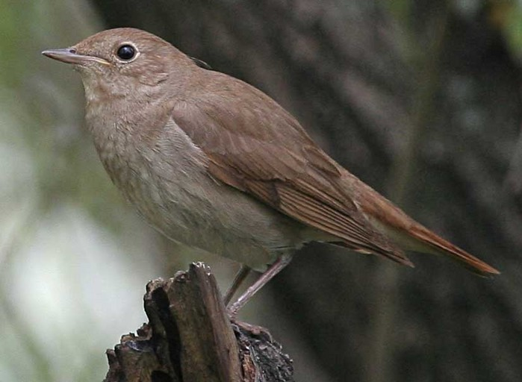
соловей

Slide 19
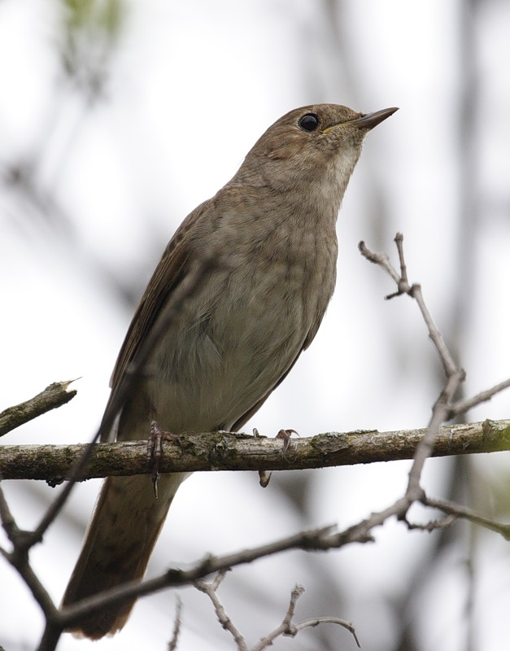
Соловей — знаменитый певец наших лесов.
Окрашена эта птичка скромно. Она коричневато-буро-сероватого цвета с рыжинками, большими темными глазами и длинными тонкими ножками.
Соловей прилетает к нам поздно — в середине мая и начинает петь. Поет соловей месяца полтора, пока у него не появятся птенцы. Еще раз можно услышать соловьев осенью, когда они собираются в стаи. Но это уже не песни, а птичьи разговоры перед отлетом.
Улетают соловьи всегда вечером, а прилетают весной всегда ночью.

Slide 20
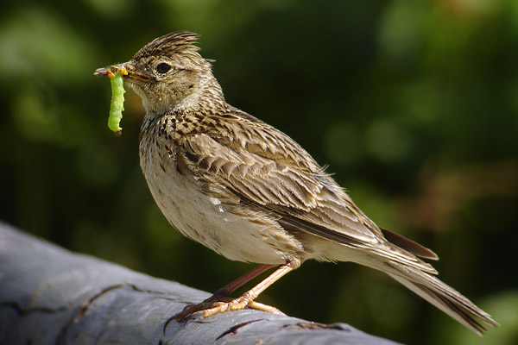
жаворонок

Slide 21
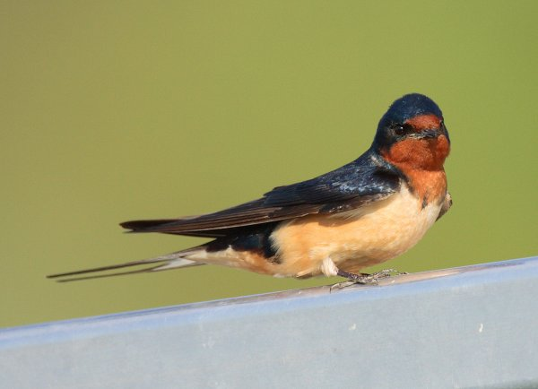
ласточка

Slide 22
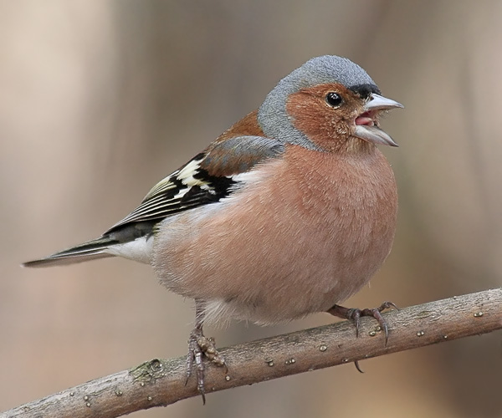
зяблик

Slide 23
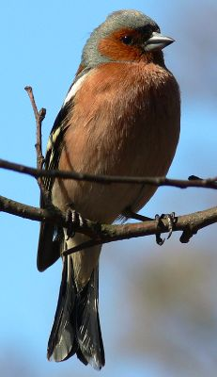
А это зяблик. Его окраска яркая, нарядная. Спинка буроватая, грудка красноватая, голова серо-голубая, черные крылышки с белыми полосками, клюв весной и летом синий, а зимой — красный. В лесу еще зябко, а птичка громко напевает свою песенку.
Гнездо зяблик вьет из прутиков-травинок, внутри выстилает пухом и перьями, снаружи опутывает волосками и кусочками коры. Получается шарик с открытым верхом, замаскированный среди ветвей дерева.
Огромное количество насекомых-вредителей уничтожает зяблик за лето! Бывает в разгар лета сядет зяблик, нахохлится, будто озяб. Странно... А оказывается, тучка надвигается. Зяблик угадывает, когда дождь пойдет.
А вот почему птицу назвали зябликом — непонятно. Может потому, что прилетает он одним из первых, когда на улице еще слякоть и нередки морозы. Может быть, потому и дали этой птичке имя зяблик, что прилетает она в зябкое время.

Slide 24
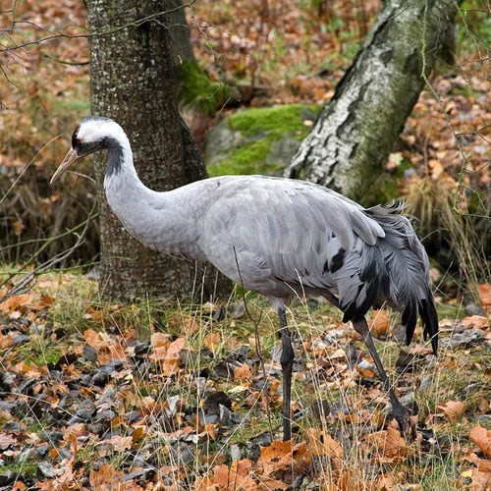
журавль

Slide 25
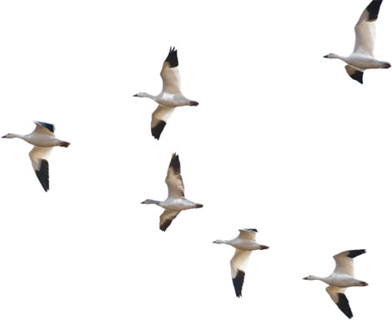
Места гнездовий, зимовок и маршруты пути у большинства птиц постоянные и с годами не меняются. Весной они возвращаются в те же места, где вывелись или гнездились
в прошлом году.

Slide 26
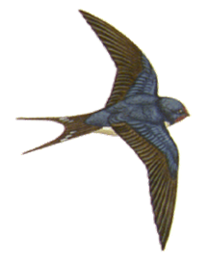
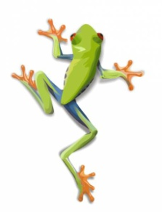

Рассмотрите рисунки и попробуйте догадаться, почему многие птицы улетают на зиму в тёплые края.

Slide 27
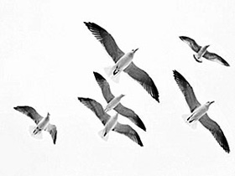
Улетают птицы не из-за холодов,
а из-за нехватки пищи, так как осенью исчезают насекомые, становится меньше ягод и семян растений.

Slide 28

В прошлом, когда птичьи перелеты еще не были изучены, существовало множество самых невероятных вымыслов. Например, в XVIII веке один
натуралист утверждал, что птицы улетают... на Луну. Добираются туда будто за 60 дней и погружаются в спячку, потому что не находят еды.
Другие ученые признавали, что птицы летят в дальние страны. Но считали, что не все летят самостоятельно, а только большие и сильные. Маленькие же и слабые путешествуют, пристроившись на спинах больших.
А вот ласточки вообще будто бы никуда не летят —
зимуют под водой, зарывшись в ил.
Сейчас известно: как ни далек, как ни
труден птичий путь, летят все они самостоятельно.
Только на собственные крылья могут полагаться,
хотя преодолевают порой тысячи километров.
Куда же летят птицы?
Ученые выяснили, что маленькие наши
пташки — ласточки, стрижи, обыкновенная
горихвостка, мухоловка-пеструшка и другие —
улетают не куда-нибудь, а в тропическую Африку!

Slide 29
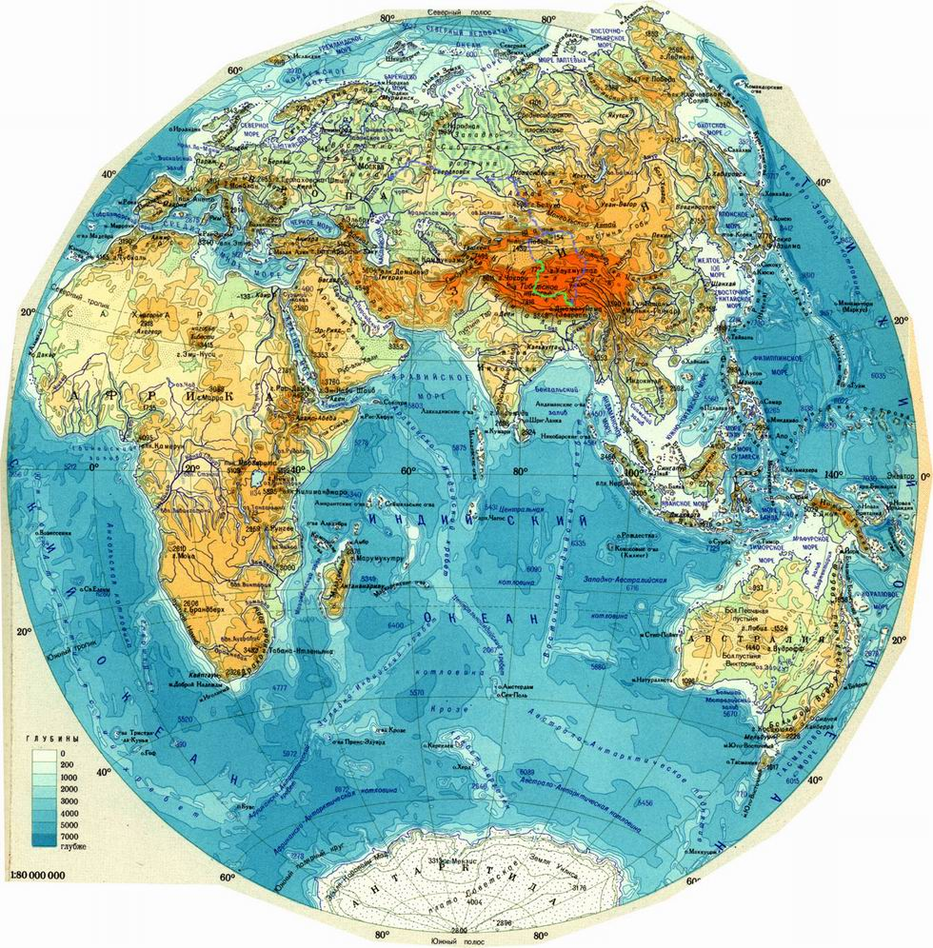

Slide 30
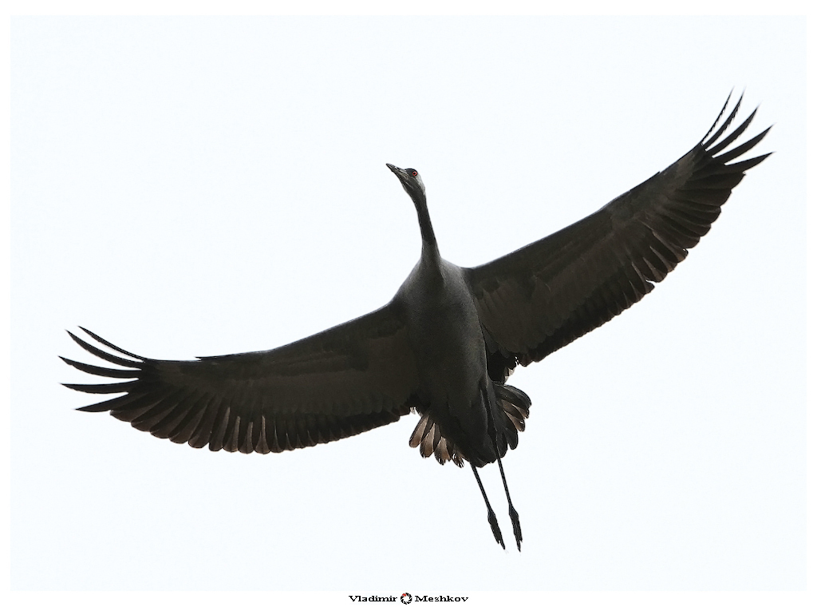

Slide 31
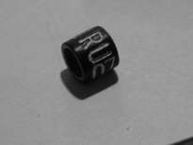
Где же зимуют перелётные птицы? Учёные узнали об этом, надевая на лапки птицам кольца. Подумайте, как эти кольца могли помочь учёным?

Slide 32
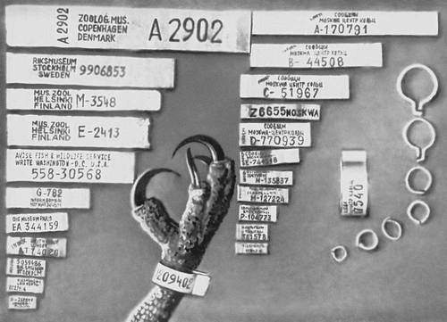

Slide 33
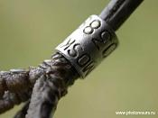
На каждом кольце свой номер и адрес,
где птица была окольцована; когда кто-то в
других странах встречал окольцованную птицу, он сообщал об этом. Так ученым удалось
узнать, где зимуют птицы.

Slide 34
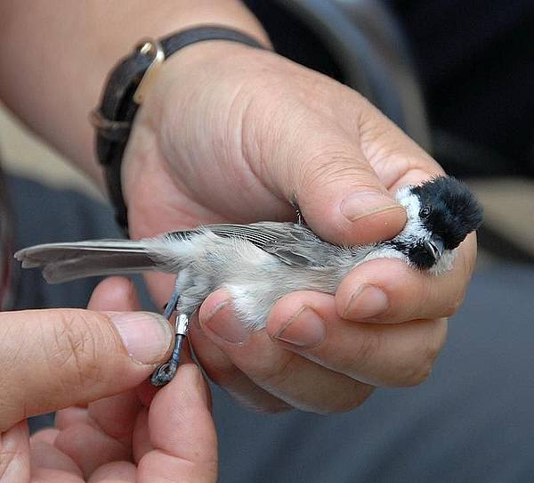

Slide 35
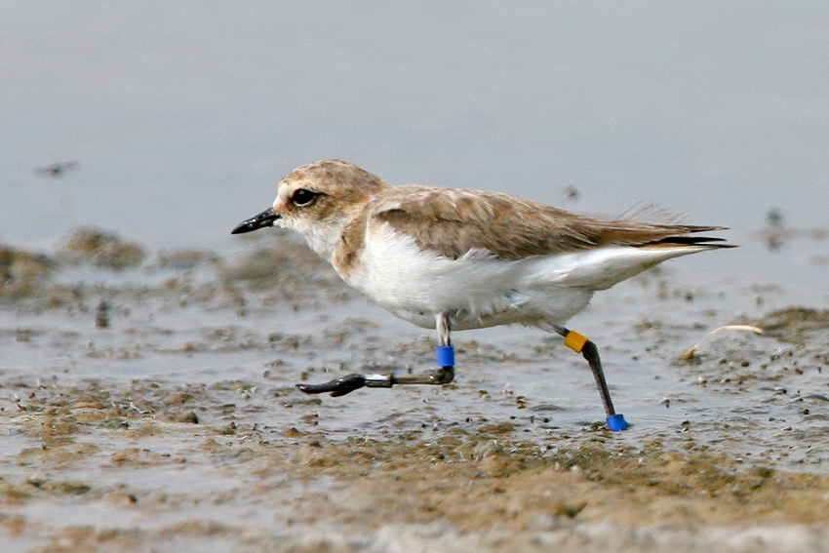

Slide 36
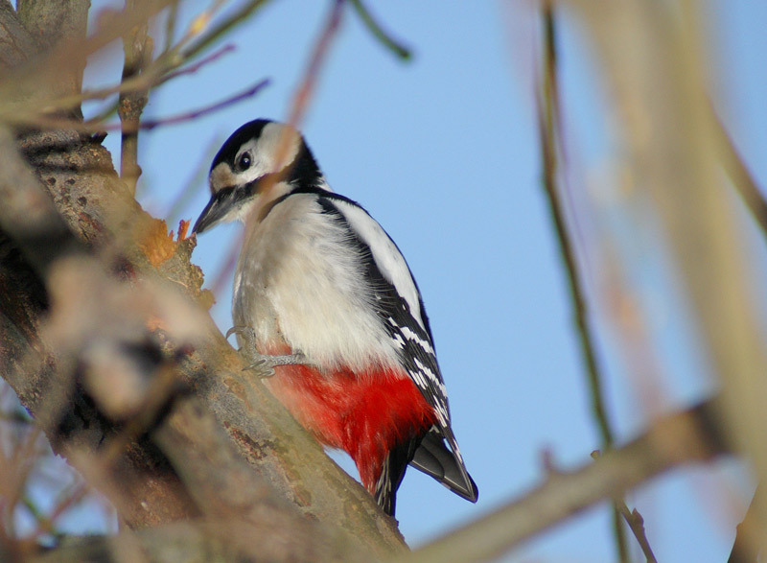
Чёрный жилет, красный берет,
Нос — как топор, хвост — как упор.

Slide 37
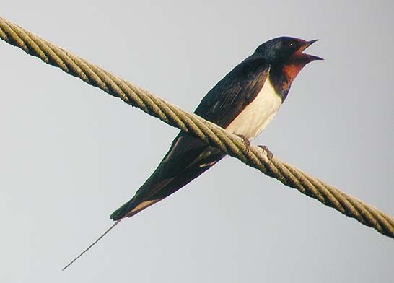
Угадайте, что за птичка —
Темненькая невеличка.
Беленькая с живота,
Хвост раздвинут в два хвоста.

Slide 38
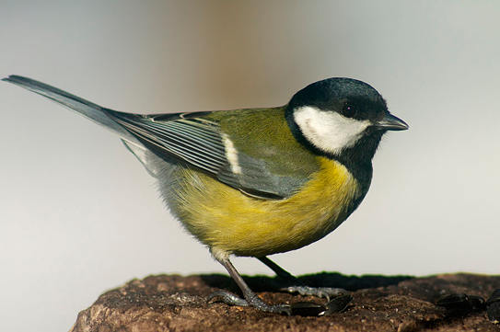
Спинкою зеленовата,
Животиком желтовата,
Чёрненькая шапочка
И полоска шарфика.

Slide 39
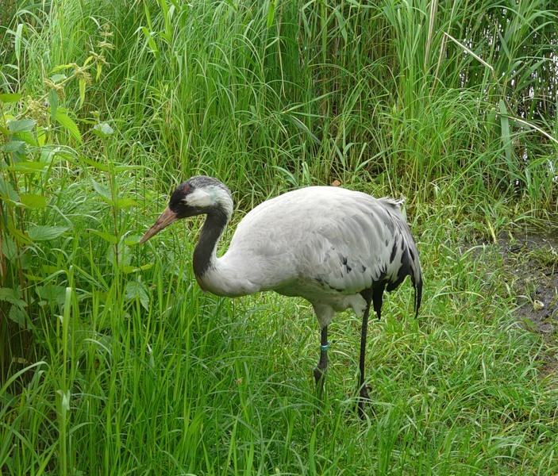
Встали братья на ходули,
Ищут корма по пути.
На бегу ли, на ходу ли
Им с ходулей не сойти.

Slide 40

Всю ночь летает — мышей добывает.
А станет светло — спать летит в дупло.

Slide 41

Он прилетает каждый год
Туда, где птичий домик ждет.

Slide 42

В синем небе голосок,
Будто крохотный звонок.

Slide 43

Озорной мальчишка
В сером армячишке
По двору шныряет,
Крохи собирает.

Slide 44

Кто без нот и без свирели
Лучше всех выводит трели,
Голосистее, нежней?
Кто же это? …

Slide 45


Slide 46

М
О
Л
О
Д
Ц
Ы
!

Slide 47
http://img11.nnm.ru/3/8/d/7/a/8c7bf582c92a4356ced4bf87c66.gif
http://birds-photo.com/wp-content/uploads/2007/07_01/DSC_5800.jpg
http://www.club-mayak.ru/_ph/6/2/762376194.jpg
http://forum.materinstvo.ru/uploads/1205957767/post-221-1205998990.jpg
http://dic.academic.ru/pictures/wiki/files/65/Alauda_arvensis_2.jpg
http://www.lensart.ru/pictureview7-pid-2cea-et-282bb15
http://www.design.kg/uploads/monthly_02_2009/post-5-1235369799.jpg
http://earthobservatory.nasa.gov/images/imagerecords/5000/5935/BlueAfr_03.jpg
http://img-8.photosight.ru/4ab/2873568_large.jpeg
http://sport-tourism.narod.ru/korolev/images/map_world.jpg
http://gatchina3000.ru/great-soviet-encyclopedia/010/001/279277130.jpg
http://reibert.info/forum/attachment.php?s=1&thumb=1&d=1233683037
http://shoolclass7.ucoz.ru/_bd/0/14778.jpg
Автор презентации – Котова Ирина
kotrish@yandex.ru
Вы скачали эту презентацию на сайте - viki.rdf.ru

